Slide 1
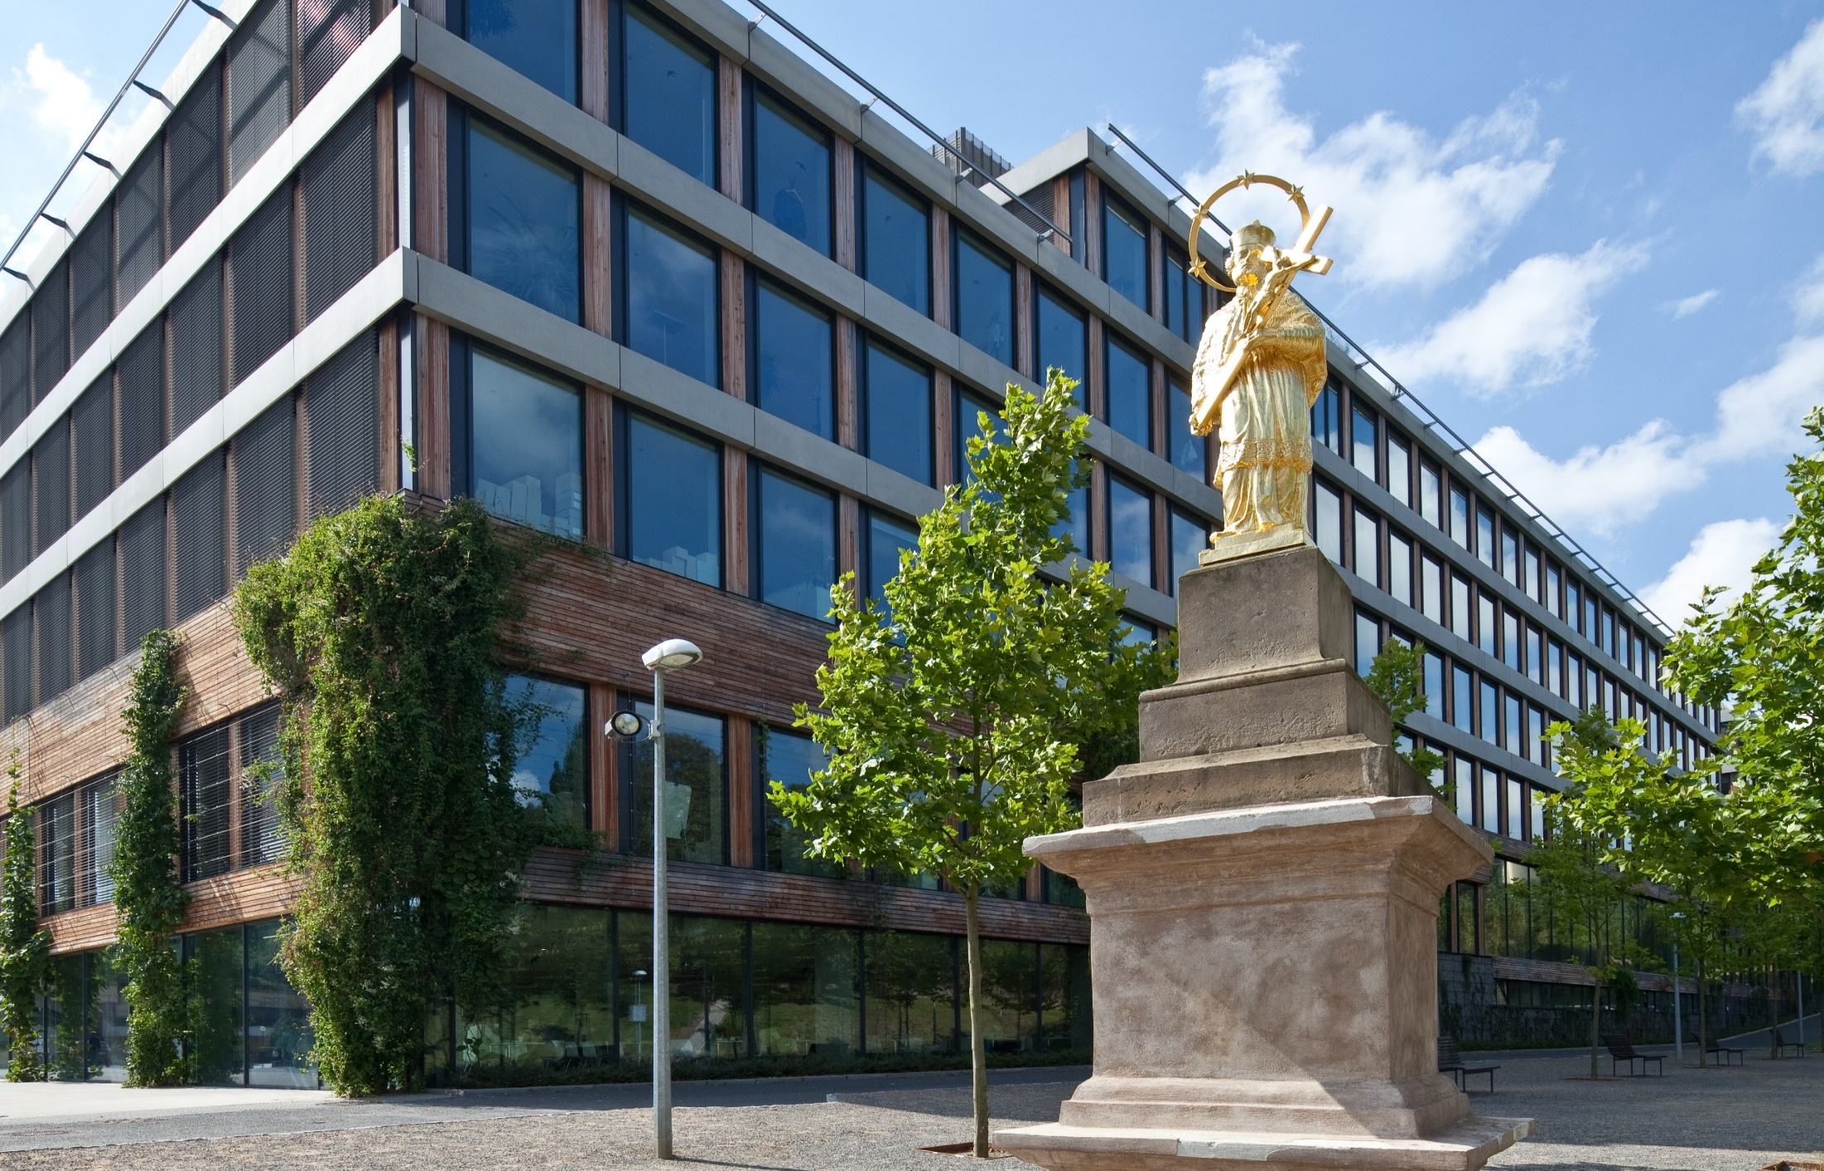

Podpora podnikání z pohledu bankovního sektoru
Petr Knapp – člen představenstva ČSOB

Slide 2
Banky a podpora malých a středních firem
BANKY MAJÍ VELKÝ ZÁJEM O FINANCOVÁNÍ SME KLIENTŮ, NICMÉNĚ NE VŽDY VYCHÁZEJÍ SME KLIENTŮM VSTŘÍC DLE JEJICH PŘEDSTAV …
DŮVODY ?
KLIENTI
rychlý růst firmy
chybějící (krátká) historie
nedostatečné vlastní zdroje
nedostatečné zajištění
MY
pracujeme na inovativních řešeních, ale často aplikujeme „tradiční“ úvěrovou optiku = výsledkem je složitý proces interně i směrem ke klientovi
ZÁRUČNÍ PROGRAMY
=
WIN – WIN … WIN
PRO KLIENTA - BANKU - EKONOMIKU / VEŘEJNOST

Slide 3




ČSOB a podpora malých a středních firem
NAŠÍ AMBICÍ JE ZJEDNODUŠOVAT PODNIKATELŮM JEJICH PODNIKATELSKÝ ŽIVOT:
- bezpapírovost
- moderní elektronické bankovnictví dostupné podnikateli vždy a všude
- zabezpečená výměna a správa prakticky všech dokumentů mezi klientem a
ČSOB
- jsme dedikováni k trvalému zjednodušování procesů
A POMÁHAT PODNIKATELŮM RŮST:
- financování, zajištění rizik, chytrá platební řešení,
generační výměny
AKTIVITY ČSOB
OČP - Ocenění českých podnikatelek - podpora podnikání žen
AMSP - malý OBCHOD
IOF - ČSOB index očekávání firem – již tradiční barometr nálady podnikatelské komunity, aktuální témata
„Hledá se obchod“ - chybějící obchody / služby
NOVĚ

Slide 4



Podpora malých a středních firem – dostupnost a zacílení
Důležitá je dostupnost a zacílení podpory => podporované obory a regiony, typ a výše podpory i synergie jednotlivých forem podpory
Významná a nezastupitelná role ČMZRB při podpoře malých a středních firem v ČR
  25 let zkušeností, dobře zacílená podpora, úzká spolupráce s komerčními bankami
  Budoucnost? Budoucí preference a zacílení podpory ČMZRB?
    Záruční programy x Přímé (zvýhodněné) financování
    Výše podpory (zejména M- záruky a jejich výše)
Dostupnost mezinárodních / EU programů pro místní firmy => komerční banky dokážou získat i využít EU programy pro své klienty (aktivní a dlouhodobá spolupráce); místní podpora (i v kombinaci s mezinárodní) je však nezastupitelná
Evropská investiční banka
Evropský investiční fond (záruční programy)
Rozvojová banka Rady Evropy - CEB
Problematické čerpání EU fondů v ČR => slabé čerpání EU fondů pro malé a střední firmy

Slide 5
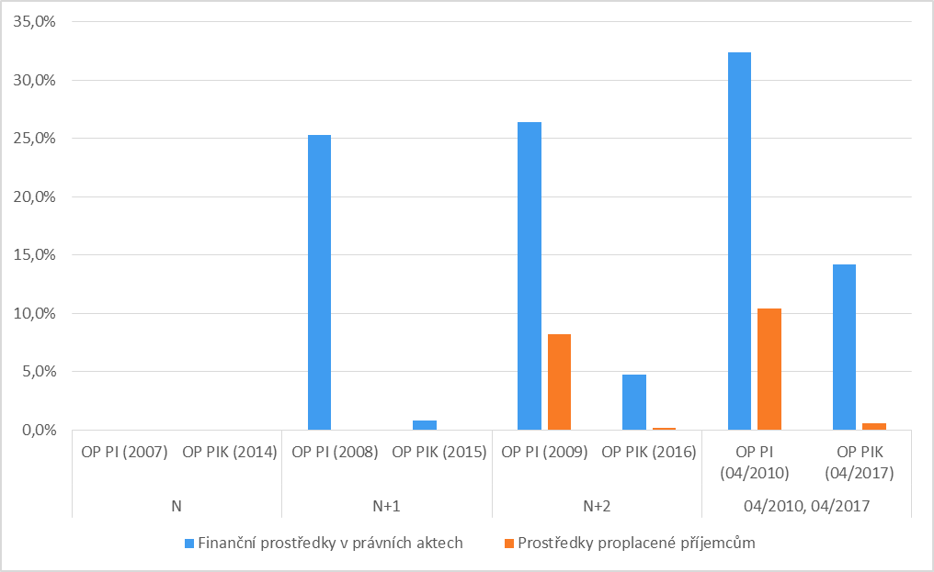
SROVNÁNÍ VÝVOJE ČERPÁNÍ OP PI A OP PIK
Problematické čerpání EU fondů pro malé a střední podniky
Přidělené prostředky
Proplacené prostředky

Slide 6
Čerpání EU fondů na podporu MSP v sousedních zemích
SROVNÁNÍ OP PIK S VYBRANÝMI OPERAČNÍMI PROGRAMY (V % Z CELKOVÉ ALOKACE)

Slide 7
Klíčové příčiny slabého čerpání EU fondů pro MSP
zbytečně náročné administrativní požadavky MPO na povinné přílohy k žádostem o podporu (podrobný položkový rozpočet, projektová dokumentace, stavební povolení apod.)
velice pomalý proces hodnocení projektových žádostí interními hodnotiteli MPO - v některých programech trvá hodnocení projektů více než rok (např. program Aplikace)
nekonzistentní a netransparentní systém hodnocení tzv. hospodárnosti projektu (subjektivní posuzování „předražení“ jednotlivých položek v rozpočtu projektu) – s ohledem na nastavení hodnotících kritérií mívá zásadní dopad na celkový výsledek hodnocení žádosti a vyřazení celé řady kvalitních projektů

Slide 8
Děkuji za pozornost
Petr Knapp
Vrchní ředitel a člen představenstva www.csob.cz
Infolinka 800 300 300

